Slide 1
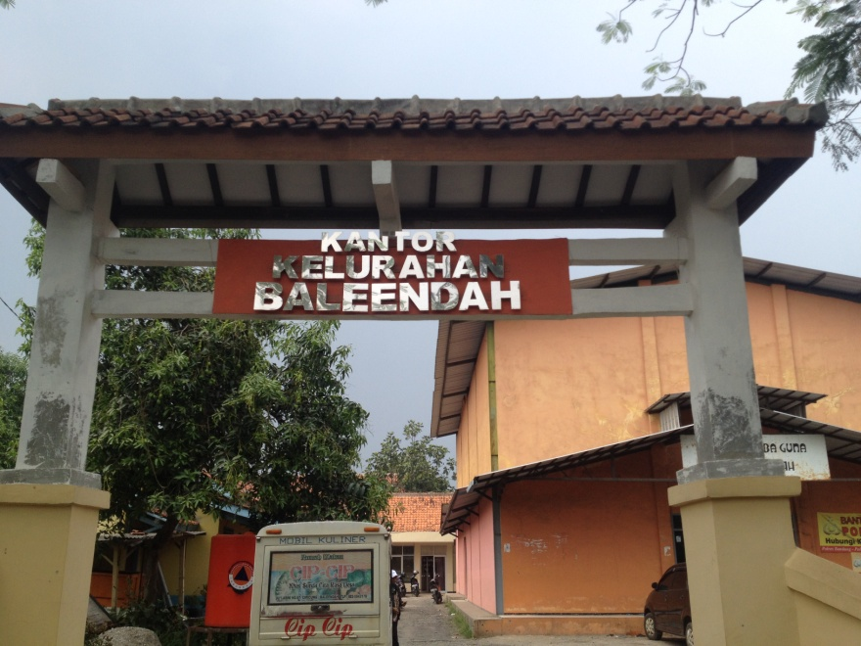
Observasi Desa Baleendah
Etika Bisnis
Kelompok 1 :
Ari Giantika Chandra (1203120147)
Deki Suryana (1203120156)
Denish Ariesmendi (1203122154)
Deriananda Jesistara Rayiki (1203120155)
M. Taufik Aprian S (1203120173)
M.Refi Yaszin (1203122170)

Slide 2
Profil Baleendah
Pada tahun 1970 sampai 1980-an, 90% wilayah Baleendah adalah daerah pertanian (persawahan).
Tahun 1980-an Kecamatan Baleendah direncanakan menjadi ibu kota Kabupaten Bandung. Maka dibangunlah sarana/prasarana perumahan umum, tempat ibadah dan sekolah. sehingga mengubah sebagian besar wilayah pertanian menjadi gedung dan bangunan lainya.
Luas Daerah : 41,946 km²
Jumlah Penduduk : +/- 5.750 jiwa per km²

Slide 3
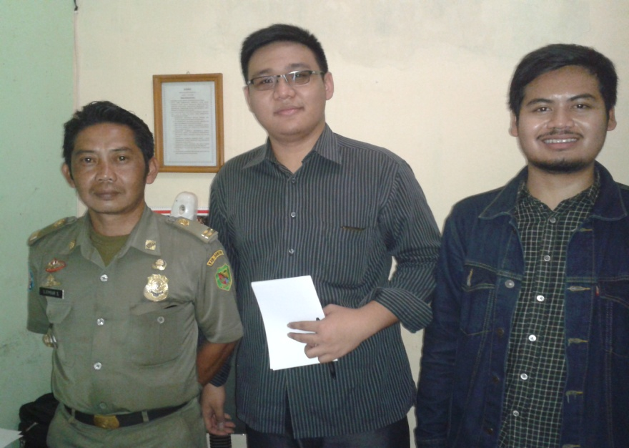
Hasil Wawancara
Responden
Kelurahan Baleendah
Hasil
(Apa yang diharapkan)
Perbaikan Jalan
Perluasan dan Penambahan saluran air
Bapak Jembar

Slide 4
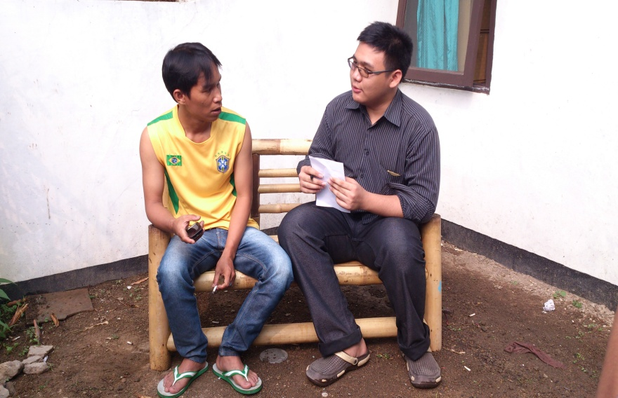
Responden
Bapak Aldi
Warga Baleendah/ Pegawai Koperasi
Hasil
(Apa yang diharapkan)
Perbaikan Jalan
Kualitas Pengolahan Air
Keamanan

Slide 6
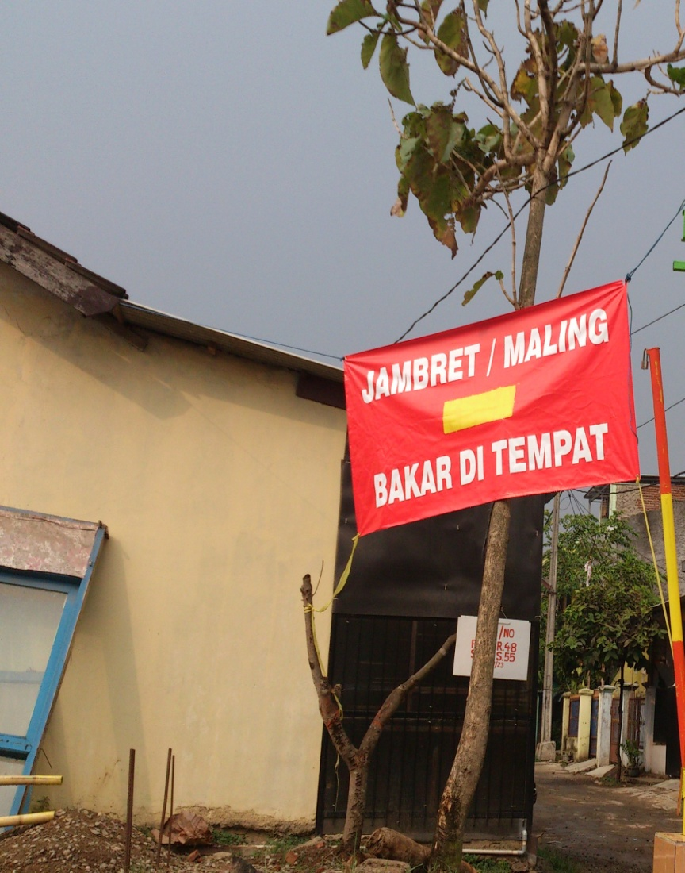
Dokumentasi

Slide 7
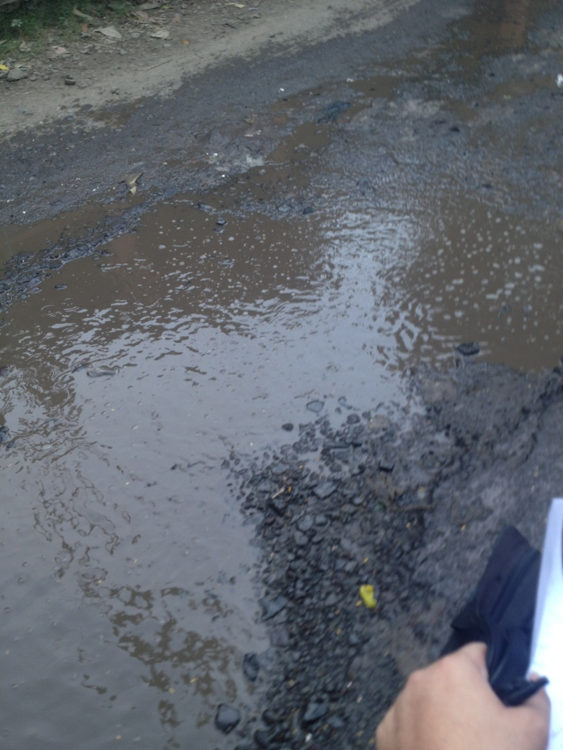
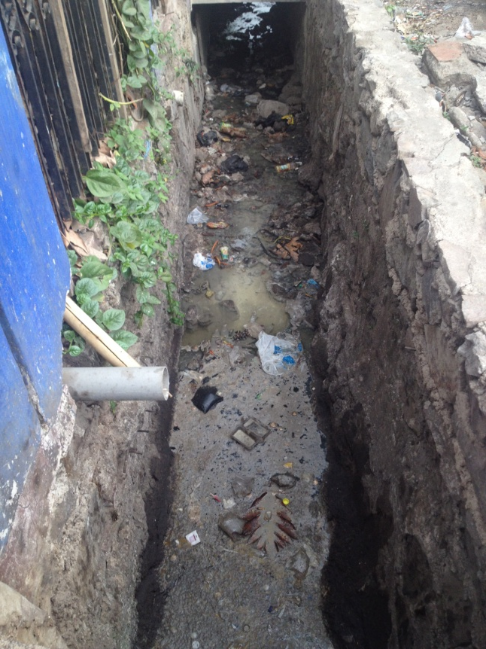

Slide 8
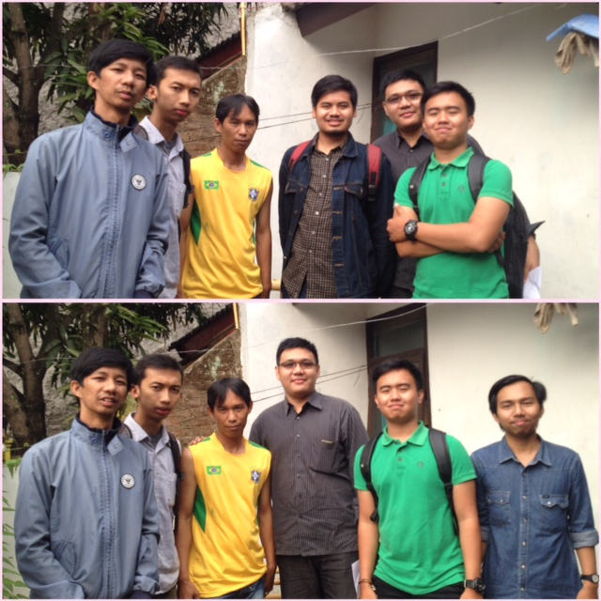
Terima Kasih

